Slide 1
C++程序设计 第二节：数据类型和算术运算符
刘逸

Slide 2

关于课程
QQ群：894255668
课程主页
https://liuyi.pro/#/teaching/cpp

Slide 3
回顾
C++的出现
历史
与其他编程语言的区别
编译与链接
预处理和宏
输入与输出
cint与cout

Slide 4
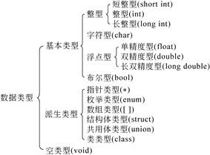
C++数据类型
计算机处理的对象是数据，而数据是以某种特定的形式存在的（如整数、浮点数、字符等形式）。
数据结构指的是数据的组织形式
数组就是一种数据结构

Slide 5
整数
Integer Numbers

Slide 6
int
int 是最常用的整数类型
int i; //声明变量
int j = 10; //声明并初始化
int k;
k = 20; //赋值
编译器会报错吗?
int i;
cout << i; //i的值是什么？

Slide 7
变量初始化
#include <iostream>
using namespace std;
int main()
{
int num1; //bad: 没有初始化变量
int num2; //bad: 没有初始化变量
cout << "num1 = " << num1 << endl;
cout << "num2 = " << num2 << endl;
}
no_initialization.cpp

Slide 8
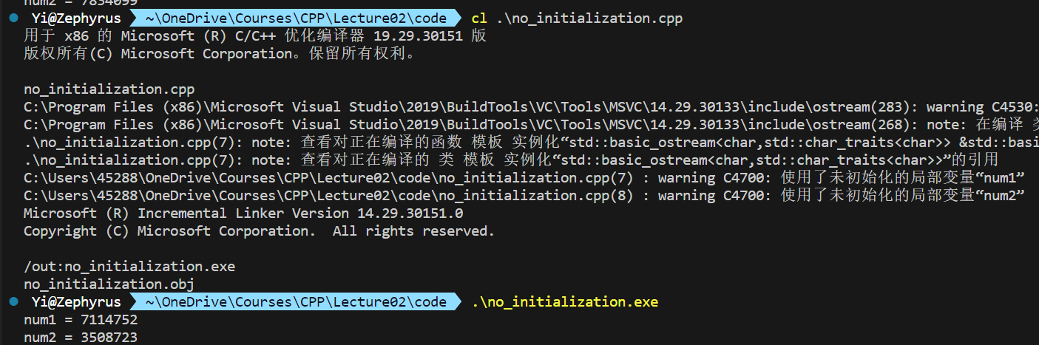
变量初始化
#include <iostream>
using namespace std;
int main()
{
int num1; //bad: 没有初始化变量
int num2; //bad: 没有初始化变量
cout << "num1 = " << num1 << endl;
cout << "num2 = " << num2 << endl;
}

Slide 9
变量初始化
#include <iostream>
using namespace std;
int main()
{
int num1; //bad: 没有初始化变量
int num2; //bad: 没有初始化变量
cout << "num1 = " << num1 << endl;
cout << "num2 = " << num2 << endl;
}
未初始化的变量可能会有随机值。
取决于不同编译器&操作系统。
请显式地初始化变量！

Slide 10
int
通常初始化不是在编译阶段完成的，而是在程序运行时执行函数时赋予初值的，相当于执行一个赋值语句。
int a=3;//相当于以下两个语句:
int a;//指定a为整型变量
a=3;//赋值语句，将3赋给a

Slide 11
怎么初始化
int num;
num = 10;//不要忘了这一行！
int num = 10;
int num (10);
int num {10};//C++ 11

Slide 12
int
整型数据的存储方式为按二进制数形式存储
例如，十进制整数85的二进制形式为1010101，则在内存中的存储形式 （占4个字节）为
00000000000000000000000001010101

Slide 13
整数相除
int a = 5/3;
cout << a << endl;
int b = -5/3;
cout << b << endl; //-1 或-2，取决于编译器是否采取“向零取整”策略

Slide 14
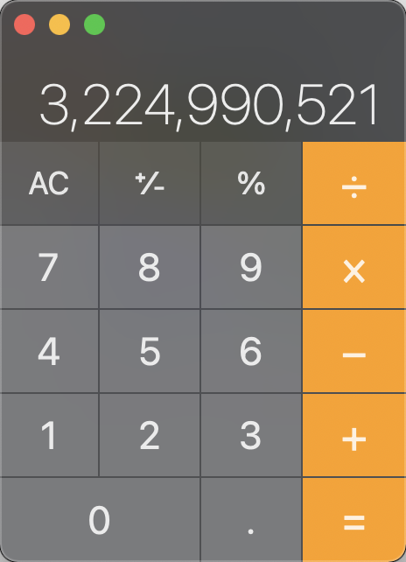
溢出
int a = 56789;
int b = 56789;
int c = a * b;
cout << c << endl;
overflow.cpp
输出是负数!
-1069976775
因为 56789 是 0xDDD5, 16 bits
正确的结果是
3,224,990,521 (0x C0 39 73 39)
符号位是1！

Slide 15
signed 和 unsigned
下面的代码可以给出正确的答案。
unsigned int a = 56789;
unsigned int b = 56789;
unsigned int c = a * b;
signed int：可缩写为 int。若它是 32-bit，它的表示范围是 [-2³¹, 2³¹-1]。
unsigned int：如果它是 32-bit，它的表示范围是[0, 2³²-1]。
大多数现代系统 32 bits，老系统可能为16 bits。
 | 31 | 30 | 29 | 28 | 27 | 26 | 25 | 24 | 23 | 22 | 21 | 20 | 19 | 18 | 17 | 16 | 15 | 14 | 13 | 12 | 11 | 10 | 9 | 8 | 7 | 6 | 5 | 4 | 3 | 2 | 1 | 0
signed int
unsigned int

Slide 16
整数的不同数据类型
对于长整数用 long int。
对于短整数用 short int。
还有 long long
但是，C/C++ 标准没有固定它们的宽度

Slide 17
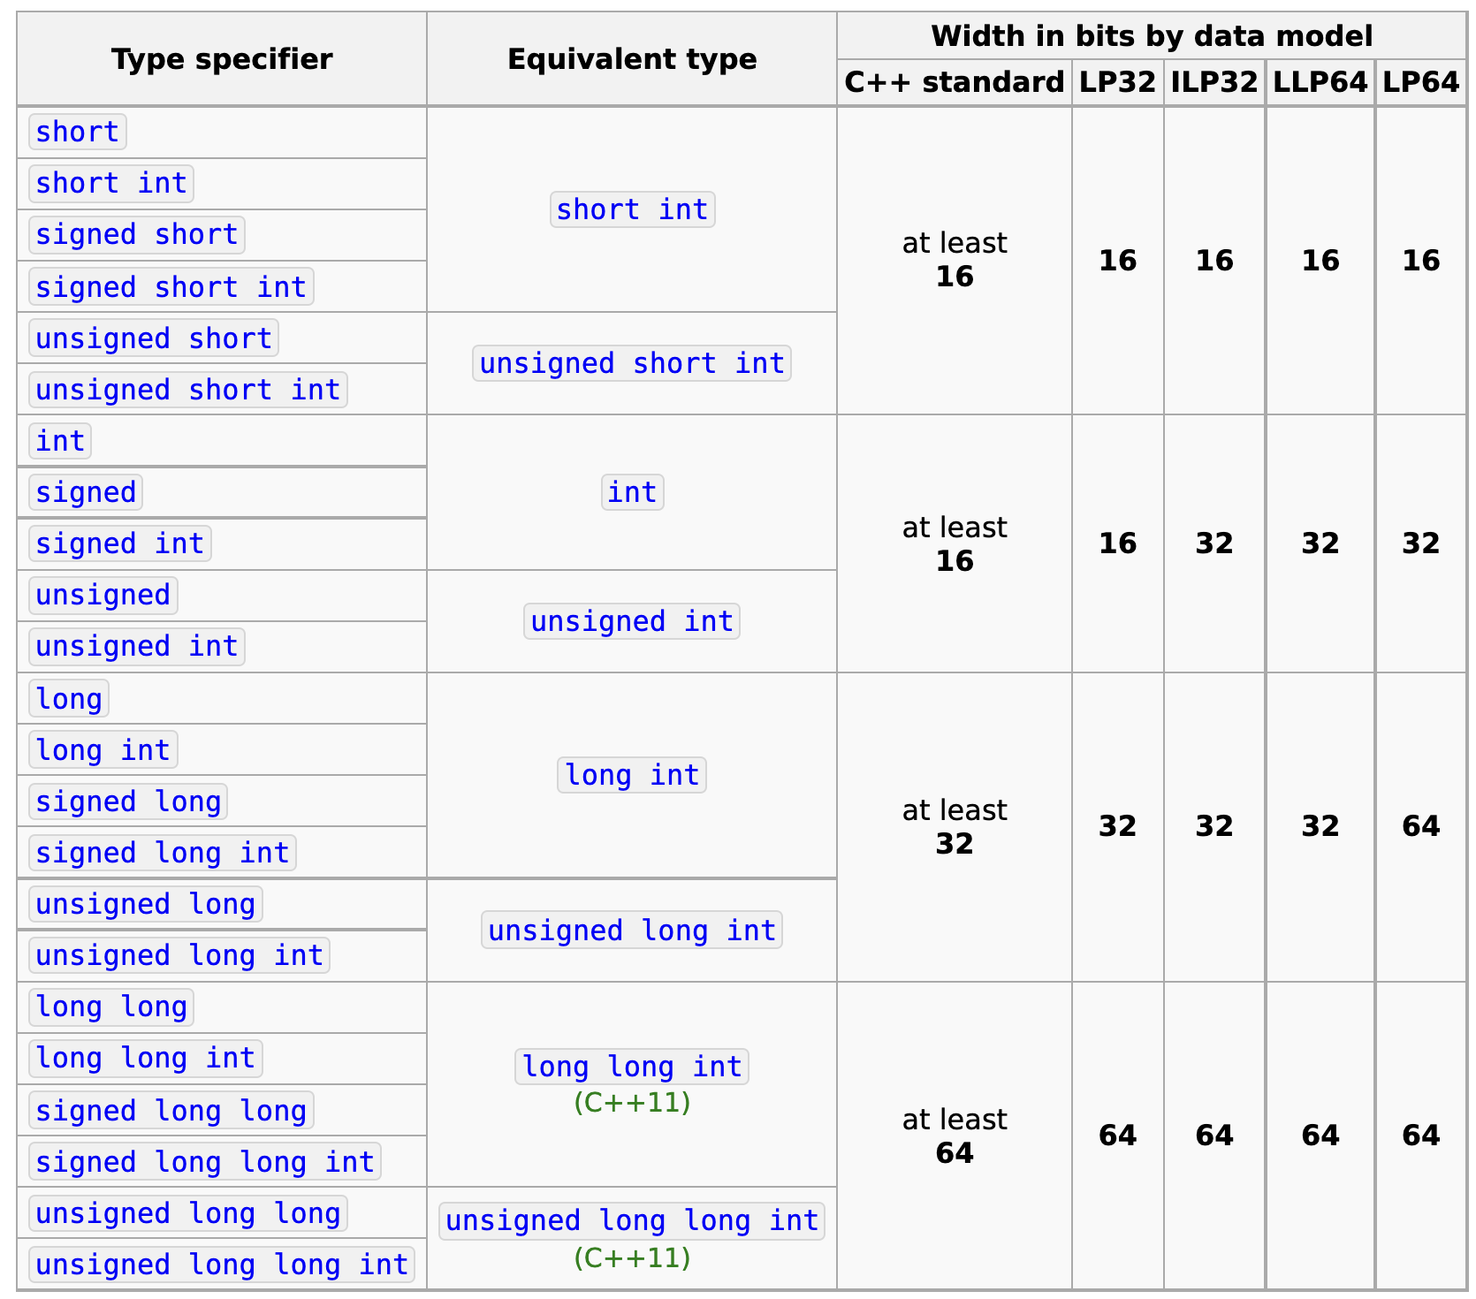
https://en.cppreference.com/w/cpp/language/types

Slide 18
sizeof
是运算符，不是函数!
size.cpp
int i = 0;
short s = 0;
cout << "sizeof(int)=" << sizeof(int) << endl;
cout << "sizeof(i)=" << sizeof(i) << endl;
cout << "sizeof(short)=" << sizeof(s) << endl;
cout << "sizeof(long)=" << sizeof(long) << endl;
cout << "sizeof(size_t)=" << sizeof(size_t) << endl;
什么是size_t？

Slide 19
size_t类型
计算机内存在增长
32-bit int 以前足够表达数据长度
但现在不够了
无符号整数（Unsigned integer）
sizeof 运算符返回的结果类型
可以存储理论上可能的任何类型对象的大小
32-bit 或 64-bit

Slide 20
其他整数类型

Slide 21
符号 char
char: 符号类型, 实际上是8-bit整数!
signed char: 有符号 8-bit 整数
unsigned char: 无符号 8-bit 整数
char: signed char 或者 unsigned char

Slide 22
整数与符号
怎么表示符号?
使用一个8-bit 整数
char c1 = ‘C’; //它的 ASCII code
char c2 = 80; //十进制
char c3 = 0x50; //十六进制
中文符号呢?
char16_t c = u‘暨'; //c++11
char32_t c = U'暨'; //c++11
char.cpp

Slide 23
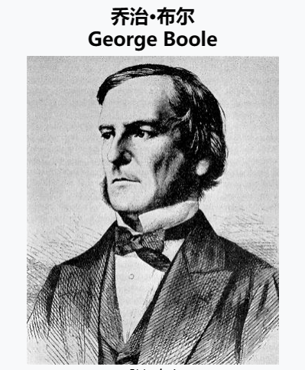
布尔 bool
C++ 关键词, 但不是 C 关键词
bool 宽度: 1 byte (8 bits)，不是1 bit!
值: true(1)或者false(0)
输出是什么?
bool.cpp
bool b = true;
int i = b;
cout << "i=" << i << endl;
cout << "b=" << b << endl;

Slide 24
布尔 bool
数据转换：bool到int
bool b = true;
int i = b; // i的值是1。
数据转换：int到bool
bool b = -256; // b的值是什么？
不推荐这么转换。
bool b = (-256 != 0); // 更适合的表示

Slide 25
C语言的布尔值
用 typedef 去创建类型
typedef char bool;
#define true 1
#define false 0
在C99开始 由stdbool.h 定义
#include <stdbool.h>

Slide 26
固定宽度的整数类型（从 C++11开始）
定义于<cstdint>
int8_t
int16_t
int32_t
int64_t
uint8_t
uint16_t
uint32_t
uint64_t
...
一些有用的宏
INT8_MIN, INT16_MIN, INT32_MIN, INT64_MIN, INT8_MAX, INT16_MAX, INT32_MAX, INT64_MAX, ...
intmax.cpp
#include <iostream>
#include <cstdint>
using namespace std;
int main()
{
cout << "INT8_MAX=" << INT8_MAX << endl;
}

Slide 27
选择合适的整数类型
更宽的整数消耗更多的空间, 有些时候处理起来也更慢
char（byte） 被广泛用于图像上
小心地选择数据类型，考虑多种可能
思考题
QQ号码用什么类型存？
https://www.zhihu.com/question/614230762

Slide 28
浮点数
Floating-Point Numbers

Slide 29
输出是什么？
float.cpp
#include <iostream>
#include <iomanip>
using namespace std;
int main()
{
float f1 = 1.2f;
float f2 = f1 * 1000000000000000; //1.0e15
cout << std::fixed << std::setprecision(15) << f1 << endl;
cout << std::fixed << std::setprecision(15) << f2 << endl;
return 0;
}

Slide 30
思考一下
在[0, 1]有多少数？
无穷!
32 bits 能表达多少数？
2³²
你要1.2，但 float 只能给你 1.200000047683716...

Slide 31
理解计算
计算机总是精确的吗？
浮点运算总是会带来一些微小的误差。
这些误差是无法消除的。
我们能做的是：管理好它们，使它们不产生问题。

Slide 32

浮点数格式
float: 单精度浮点数类型, 32 bits
double: 双精度浮点数类型, 64 bits
long double: 拓展精度浮点数类型
如果支持，128 bits
否则 64 bits
半精度浮点数，16 bits (深度学习领域受欢迎，但不是C++标准)
https://en.wikipedia.org/wiki/Single-precision_floating-point_format

Slide 33
浮点数 VS 整数
可以表示整数之间的数
表示的范围更大
浮点数运算比整数运算慢
精度低
double 运算比 float慢

Slide 34
浮点数的精确度
f2比f1大吗？为什么?
float f1 = 23400000000;
float f2 = f1 + 10; // f2 = f1？
我们能用== 操作符来比较两个浮点数吗?
if (f1 == f2) //bad
if (fabs(f1 - f2) < FLT_EPSILON) // good

Slide 35
inf 与 nan
f1 和 f2 会是什么?
float f1 = 2.0f / 0.0f;
float f2 = 0.0f / 0.0f;
±inf: infinity (Exponent=11111111, fraction=0)
nan: not a number (Exponent=11111111, fraction!=0)
nan.cpp

Slide 36
算术运算符

Slide 37
常数
95 // decimal
0137// octal
0x5F // hexadecimal
95 // int
95u // unsigned int
95l // long
95ul // unsigned long
95lu // unsigned long
3.14159 // 3.14159
6.02e23 // 6.02 x 10^23
1.6e-19 // 1.6 x 10^-19
3.0 // 3.0
6.02e23L // long double
6.02e23f // float
6.02e23 // double

Slide 38
const 类型修饰符
const float pi = 3.1415926f;
pi += 1; //error!
如果一个变量/对象被const修饰，它不能被修改。
定义时必须初始化。

Slide 39
auto (从 C++11开始)
auto 是占位类型说明符。
变量的类型将从其初始值中推导出来。
auto a = 2; // a的类型是int
auto b = 2.3; // b的类型是 double
auto c ; //C语言有效, C++是错误的
auto d = a * 1.2;
问题:
auto a = 2; // a的类型是int a = 2.3; //a会变成double类型吗
use_auto.cpp
不会！ 2.3 会被转成 int 2，然后赋值给 a

Slide 40
算术运算符
Operator name | Syntax
unary plus | +a
unary minus | -a
addition | a + b
subtraction | a - b
multiplication | a * b
division | a / b
modulo | a % b
bitwise NOT | ~a
bitwise AND | a & b
bitwise OR | a | b
bitwise XOR | a ^ b
bitwise left shift | a << b
bitwise right shift | a >> b
操作符优先级
如果记不住，加括号!
a++
++a
* /
+ -
<< >>

Slide 41
其他操作符
赋值操作
a = b a += b a -= b a *= b a /= b a %= b a &= b a |= b a ^= b a <<= b a >>= b
增与减
a++
++a
a--
--a
int a = 3;
int b = a++; // b的值是什么?
int c = ++a; // c的值是什么?

Slide 42
数据类型转换
conversion.cpp
int num_int1 = 9; // num_int1初始化
int num_int2 = 'C'; // 隐式转换
int num_int3 = (int) 'C'; // 显式转换, C-style
int num_int4 = int('C'); //显式转换, function style
int num_int5 = 2.8; //隐式转换
float num_float = 2.3; //隐式转换from double to float
short num_short = 650000;
危险:
当数据类型不匹配时，可以成功编译源代码（即使有警告消息）。
如果可能，请使用显式转换！

Slide 43
数据丢失
但是！
long double
double
float
long
int
short
char
conversion.cpp
int num_int1 = 100000004;
float num_int_float = num_int1;
int num_int2 = (int)(num_int_float);
数据丢失
num_int2 会和 num_int1一样吗?
float f;
double d = 123.456789e100;
f = d;
f 会和 d一样吗?

Slide 44
结合律（Operator Associativity）
Left-to-right associativity 或者 right-to-left associativity
Ref: https://en.cppreference.com/book/operator_precedence
以下两行是一样的.
int i = 17 / 5 * 5;
int i = (17 / 5) * 5;

Slide 45
除法
两个操作数都是整数
整数除法
小数部分会被移除
float f = 17 / 5; // f是3.f，不是3.4f。
一个或两个操作数是浮点数
使用浮点数除法
float f = 17 / 5.f; // f是3.4f。

Slide 46
针对不同类型的不同运算
int, long, float, double: 四种操作
如果操作数不是这四种类型，自动转换成这四种类型
unsigned char a = 255;
unsigned char b = 1;
int c = a + b; // c = ?
操作数将被转换为四种类型之一，而不丢失数据：int, long, float, double
Ref: https://en.cppreference.com/w/cpp/language/implicit_conversion

Slide 47
C/C++ 假设
你（程序员）足够聪明
你知道源代码到底是什么意思

Slide 48


Slide 49
小例子：将字符赋给整型变量
1 #include <iostream>
2 using namespace std;
3 int main()
4 {
5 int i,j;//i和j是整型变量
6 i='A';//将一个字符常量赋给整型变量i
7 j='B';//将一个字符常量赋给整型变量j
8 cout<<i<<' '<<j<<'\n'; //输出整型变量i和j的值,'\n' 是换行符
9 return 0;
10 }
i和j被指定为整型变量。但在第5行和第6行中,将字符'A'和'B'分别赋给i和j,它的作用相当于以下两个赋值语句:
i=65; j=66; 因为'A'和'B'的ASCII码为65和66。在程序的第5行和第6行是把65和66直接存放到i和j的内存单元中。因此输出65和66。

Slide 50
字符与字符串
char c; //定义一个字符变量
c='a’; //正确
c=“a”；//错误，c只能容纳一个字符字符串常量要用字符数组来存放

Slide 51
有符号数据传给无符号变量
1 #include <iostream>
2 using namespace std;
3 int main()
4 {
5 unsigned short a;
6 short int b=-1;
7 a=b;
8 cout<<"a="<<a<<endl;
9 return 0;
10 }
不同类型的整型数据间的赋值归根到底就是一条: 按存储单元中的存储形式直接传送。

Slide 52
最简单的C++程序
1 #include <iostream>//包含头文件iostream
2 using namespace std;//使用C++的命名空间std
3 int main()
4 {
5 cout<<"This is a C++ program.";
6 return 0;
7 }
“//包含头文件iostream”与“//使用C++的命名空间std”是注释
C++规定在一行中如果出现“//”,则从它开始到本行末尾之间的全部内容都作为注释。
注释只是给人看的,而不是让计算机操作的。
对程序编译时将忽略注释部分,不转换成目标代码,因此对运行不起作用。

Slide 53
最简单的C++程序
1 #include <iostream>//包含头文件iostream
2 using namespace std;//使用C++的命名空间std
3 int main()
4 {
5 cout<<"This is a C++ program.";
6 return 0;
7 }
看程序中的第3行，其中用main代表“主函数”的名字。每一个C++程序都必须有一个 main 函数。main前面的int的作用是声明函数的类型为整型（标准C++规定main函数必须声明为int型）。
有的操作系统(如UNIX、Linux)要求执行一个程序后必须向操作系统返回一个数值。
因此，C++的处理是这样的：如果程序正常执行，则向操作系统返回数值0,否则返回数值-1。

Slide 54
最简单的C++程序
1 #include <iostream>//包含头文件iostream
2 using namespace std;//使用C++的命名空间std
3 int main()
4 {
5 cout<<"This is a C++ program.";
6 return 0;
7 }
函数体是由大括号{}括起来的。
本例中主函数内有一个以cout开头的语句。
cout是由c和out两个单词组成，顾名思义,它是C++用于输出的语句。
cout实际上是 C++系统定义的对象名，称为输出流对象。
在没有学习对象和输出流对象以前，为了便于理解和使用,我们把用“cout”和“<<”实现输出的语句简称为cout语句。

Slide 55
最简单的C++程序
1 #include <iostream>//包含头文件iostream
2 using namespace std;//使用C++的命名空间std
3 int main()
4 {
5 cout<<"This is a C++ program.";
6 return 0;
7 }
“<<”是“插入运算符”，与cout配合使用
在本例中它的作用是将运算符“<<”右侧双撇号内的字符串“This is a C++ program.”插入到输出的队列cout中（输出的队列也称作“输出流”）
C++系统将输出流cout的内容输出到系统指定的设备（一般为显示器/终端）中。注意C++所有语句最后都应当有一个分号。

Slide 56
最简单的C++程序
1 #include <iostream>//包含头文件iostream
2 using namespace std;//使用C++的命名空间std
3 int main()
4 {
5 cout<<"This is a C++ program.";
6 return 0;
7 }
程序的第1行“#include <iostream>”，这不是C++的语句，而是C++的一个预处理指令，它以“#”开头以与C++语句相区别，行的末尾没有分号。
“#include <iostream>”是一个“包含指令”，它的作用是将文件iostream的内容包含到该命令所在的程序文件中，代替该指令。

Slide 57
最简单的C++程序
1 #include <iostream>//包含头文件iostream
2 using namespace std;//使用C++的命名空间std
3 int main()
4 {
5 cout<<"This is a C++ program.";
6 return 0;
7 }
文件iostream的作用是向程序提供输入或输出时所需要的一些信息。
iostream是i o stream 3个词的组合，代表“输入输出流”
由于这类文件都放在程序单元的开头，所以称为“头文件”(header file)。
在程序进行编译时，先对所有的预处理命令进行处理，将头文件的具体内容代替 #include 指令，然后再对该程序单元进行整体编译。

Slide 58
最简单的C++程序
1 #include <iostream>//包含头文件iostream
2 using namespace std;//使用C++的命名空间std
3 int main()
4 {
5 cout<<"This is a C++ program.";
6 return 0;
7 }
程序的第2行“using namespace std;”的意思是“使用命名空间std”。
C++标准库中的类和函数是在命名空间std中声明的。
因此程序中如果需要使用C++标准库中的有关内容（例如iostream头文件所包含的标准函数），就需要用“using namespace std;”来作声明，表示要用命名空间std中的声明（否则在编译时遇到cout会报错）。

Slide 59
最简单的C++程序
1 #include <iostream>//包含头文件iostream
2 using namespace std;//使用C++的命名空间std
3 int main()
4 {
5 cout<<"This is a C++ program.";
6 return 0;
7 }
“命名空间”是C++为了在开发大型软件的时候，尤其是多团队同时开发不同部分时，避免变量“重名”现象而提出的概念，
如果程序有输入或输出时，使用”#include <iostream>”预处理指令以提供必要的信息，紧接着用“using namespace std;”，这样在程序中就可以调用cout等标准库里的函数了。

Slide 60
第二简单的C++程序
1 // 求两数之和(本行是注释行)
2 #include <iostream>//预处理指令
3 using namespace std;//使用命名空间std
4 int main()//主函数首部
5 {
6 //函数体开始
7 int a,b,sum;//定义变量
8 cin>>a>>b;//输入变量a和b的值
9 sum=a+b;//赋值语句
10 cout<<"a+b="<<sum<<endl;//输出语句
11 return 0;//如程序正常结束,向操作系统返回一个零值
12 }//函数结束
第7行是声明部分,定义变量a, b和sum为整型(int)变量。
第8行是输入语句，cin是c和in两单词的组合,与cout类似，cin是C++系统定义的输入流对象。
“>>”是“提取运算符”，与cin配合使用，其作用是从输入设备中（如键盘）提取数据送到输入流cin中。
在执行程序中的cin语句时，从键盘输入的第1个数据赋给整型变量a，输入的第2个数据赋给整型变量b。

Slide 61
第二简单的C++程序
1 // 求两数之和(本行是注释行)
2 #include <iostream>//预处理指令
3 using namespace std;//使用命名空间std
4 int main()//主函数首部
5 {
6 //函数体开始
7 int a,b,sum;//定义变量
8 cin>>a>>b;//输入变量a和b的值
9 sum=a+b;//赋值语句
10 cout<<"a+b="<<sum<<endl;//输出语句
11 return 0;//如程序正常结束,向操作系统返回一个零值
12 }//函数结束
第9行将a+b的值赋给整型变量sum。
第10行先输出字符串“a+b=”，然后输出变量sum的值，cout语句中的endl是C++输出时的控制符，作用是换行（endl是end line的缩写，表示本行结束）。因此在输出变量sum的值之后换行。

